Slide 1

博士研究生入学面试答辩
报考方式：申请考核
专业：计算机科学与技术
姓名：代贺鹏
报考导师：孙昌爱

Slide 2

01 | 自我介绍
02 | 科研情况
03 | 拟从事研究领域
04 | 研究工作设想

Slide 3


01
自我介绍
学习经历
2012年9月至2016年7月 中国矿业大学（北京）理学院
专业：信息与计算科学
2016年9月至今 北京科技大学计算机与通信工程学院
专业：软件工程
获奖情况
2013-2015年获二等奖学金
2015年获得北京市三好学生
2016年获得一等奖学金
2017年获得一等奖学金

Slide 4
02
科研情况
研究领域：软件测试
软件测试是一种广泛采用的软件质量保证手段
软件测试的定义
根据软件开发阶段的规格说明和程序内部结构精心设计一批测试用例，并利用这些测试用例去执行程序，以发现软件故障的过程
软件测试的过程
01
生成与选择测试用例
02
执行测试用例
03
将执行结果与测试预期对比

Slide 5
02
科研情况
研究内容
提出适应性分区测试技术
(Adaptive Partition Testing, APT)
软件测试
提出新的测试技术
应用测试技术到其它领域
缺少预期时并发程序测试
测试预期
利用蜕变测试缓解并发程序的测试预期问题
将动态随机测试技术应用到Web服务测试中

Slide 6



02
科研情况
提出一种新的测试技术：适应性分区测试（APT）
解决的问题
1
2
随机分区测试技术(RPT)测试效率低
解决方法
随机测试
3
4
软件控制理论
分区测试
控制方式：依据历史测试信息选择下一个分区
APT的主要优点：测试过程中动态改变测试剖面，使得失效率大的分区被选择的概率高
研究成果
相关成果已投IEEE Transactions on Computers，
该期刊的影响因子是2.916，属于SCI 3区

Slide 7
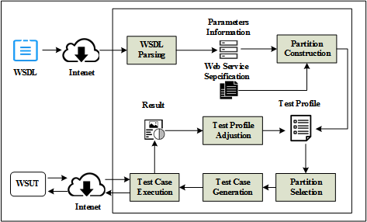
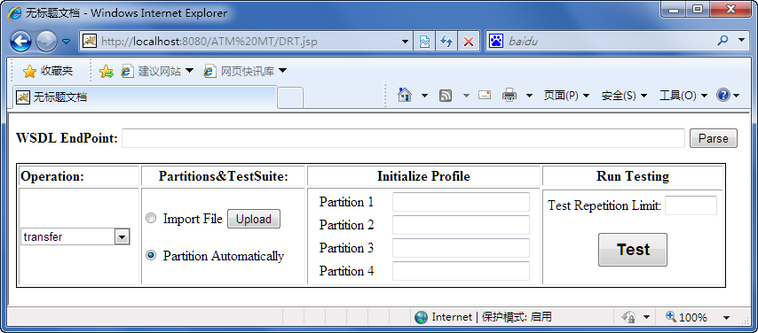
02
科研情况
将动态随机测试技术应用到Web服务测试中
解决的问题
已上线Web服务的故障检测困难，然而广泛被使用的随机测试技术效率不高。为了保障Web服务的质量，需要高效的测试技术
解决方式：利用动态随机测试技术测试Web服务
提出了测试框架
开发了相应的支持工具
实例研究
研究成果
相关成果拟投IEEE Transactions on Services Computing,
该期刊的影响因子是3.520，属于SCI 2区

Slide 8
02
科研情况
利用蜕变测试缓解并发程序的测试预期问题
解决的问题
并发程序的测试预期问题
解决方式
通过经验研究的方式向5个真实的并发程序中植入并发故障并利用蜕变测试技术检测植入的故障，观察蜕变测试检测并发故障的能力
研究成果
与中科院软件所吴鹏副研究员合作，尝试蜕变测试技术测试并发程序，经实例验证：蜕变测试技术可以有效地揭示并发故障

Slide 9
03
拟从事研究领域
面向并发程序的蜕变测试
研究动机
多数并发测试技术假设测试预期存在，但实际中并发程序执行的不确定性导致测试预期问题普遍存在
当测试预期不存在时，基于上述假设的测试技术不再能测试
并发程序
拟解决的问题
解决并发程序测试中突出存在的测试预期问题
解决思路
蜕变测试检测并发程序的故障

Slide 10
04
研究工作设想
建立面向并发程序的蜕变测试框架
围绕面向并发程序的蜕变测试理论展开研究
获取与选择并发程序蜕变关系
生成与选择并发程序原始测试用例
开发相应的支持工具
自动生成并发变异体
辅助测试人员利用蜕变测试技术测试并发程序
实例研究
以真实的并发程序作为实验对象
向并发程序中植入故障
验证蜕变测试技术检测并发故障的有效性

Slide 11
THANKS
请各位导师点评指正

